Slide 1


Best Protocol
Milton Friedman Szoftverfejlesztési projekt

Slide 2
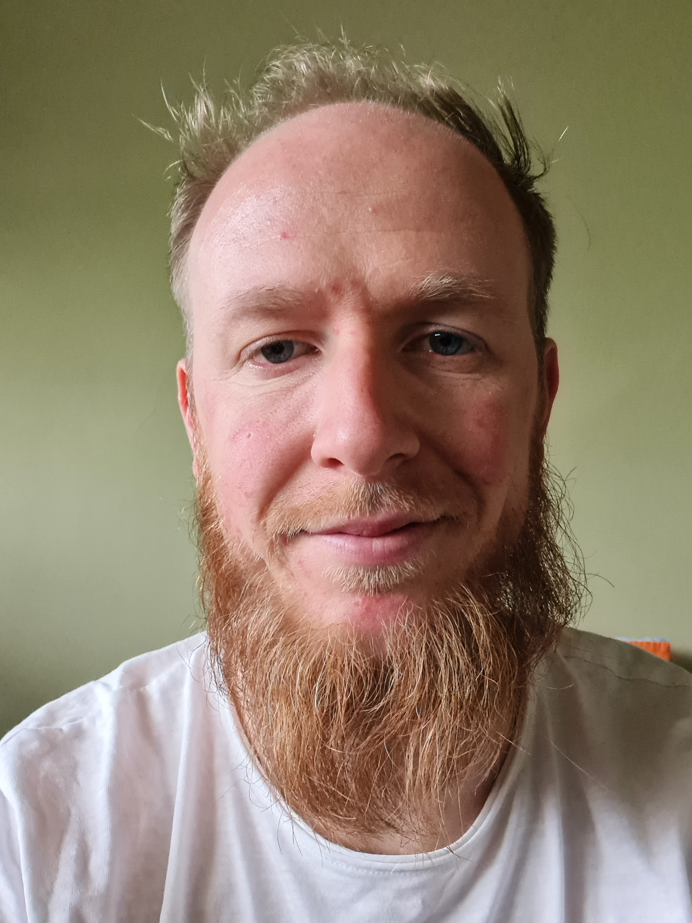
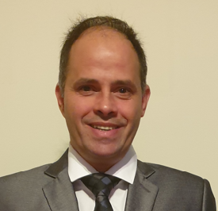
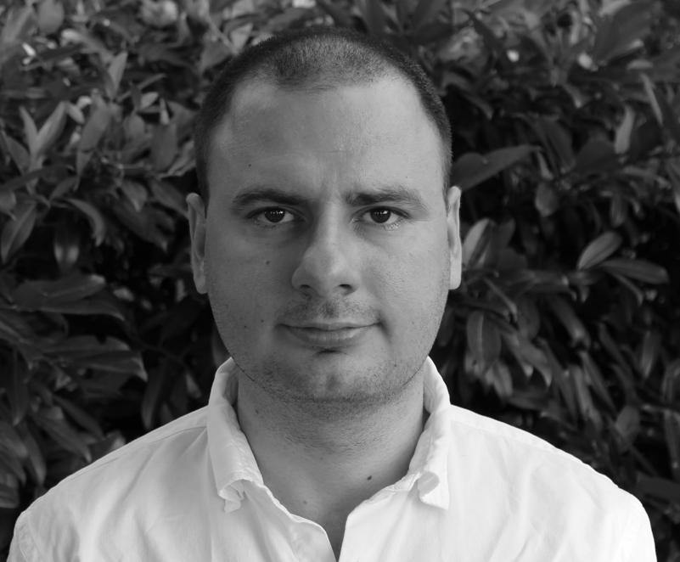


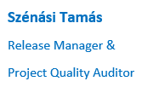
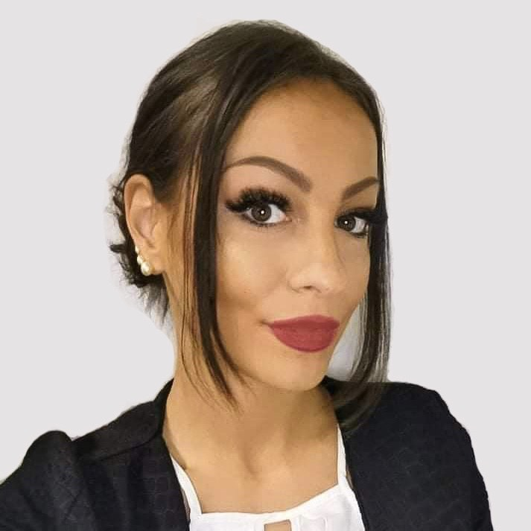
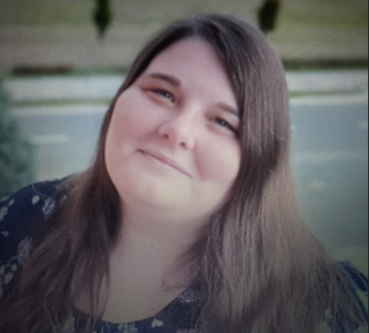


BestProtocol Team

Slide 3
Előkészületek
Feladatok és szerepkörök meghatározása
A szoftver pontos, precíz alapos megtervezése
Technológiák, használt nyelvek meghatározása
Szervízek és modulok átgondolása
Adatbázis struktúra (megtervezés – folyamatos átalakítás)
User Story-k kialakítása (ügyfél igény szerint)
Jó csapatmunka kialíktása (kellemes légkör)
Felmerült problémák (host kezelése - sikertelen)

Slide 4
Host probléma
Szerver (VMware EsXi környezet fut, ebben hozhatóak létre a VM-ek ( Virtual gépek )
Létre kellett volna szerveren hozni külön virtuál gépet, arra Linuxot telepíteni, futtatható java környezetet konfigurálni, majd erre ráhúzni az alkalmazás külön komponenseit, hogy fusson
Java, Spring, MySQL és WebSocket, majd a szervízek
Internet oldaláról Reverse Proxy segítségével a portok beállítása (ahol a program backend és frontend része kommunikál egymással)
A szerver környezet megtervezése, felépítése minden konfigurálással együtt, napokat is igénybe vehet. (ez így is sok fókuszt elvitt a tényleges fejlesztési munkáktól)

Slide 5
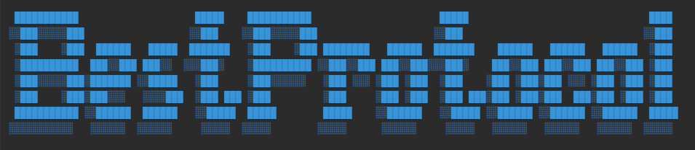
Backend
Maven
Spring Boot 3
SpringFramework 6
Java Development Kit – JDK 17
API contract yaml file (API first approach) – OPENAPI – Swagger 3

Slide 6
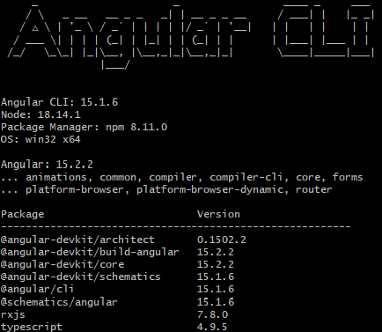
Frontend

Slide 7
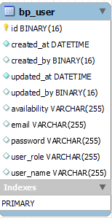
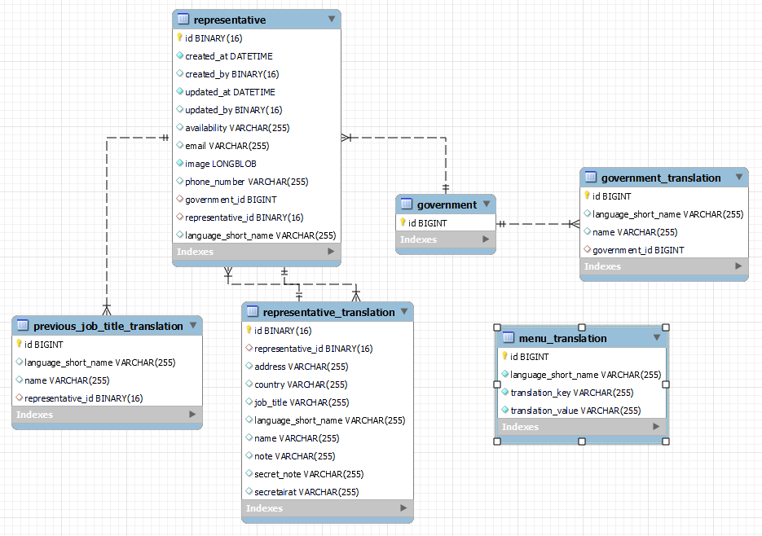
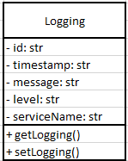
Database – MySQL & MongoDB

Slide 8
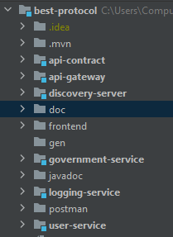
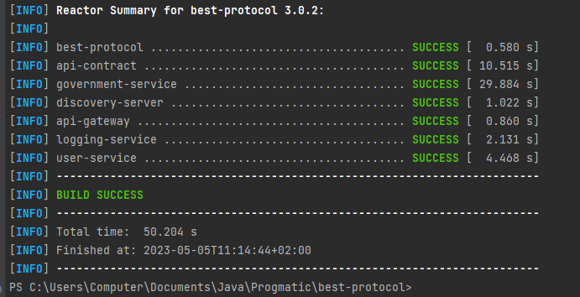
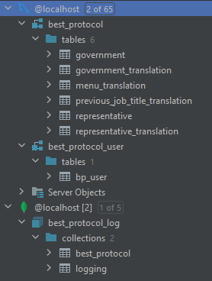
Projekt

Slide 9
GANTT diagram – verzió számokkal

Slide 10
Tapasztalatok és jövőbeni tervek
A projekj nagyon jó tanulási alapot adott, továbbá személyiség fejlesztő hatással is volt (stack és team work!)
Hiányzó modul: események kezelését (happening-service) – befejezést tervezzük
Hiányzó frontend (login page, index oldal, admin felületek) – befejezést tervezzük
Összességében a Daily Standup-ot mindig megtartottuk
Grooming, Spring planning and Spring review – jó hangulatban telt (szinte mindig a Sprintben vállaltakat teljesítettük!)
Kellemes hangulatban egy jó csapattá kovácsolódtunk

Slide 11
Köszönjük a figyelmet! https://github.com/Csaba79-coder/best-protocol
Külön köszönet: Grúber Péter (az összes erőfeszítés a host megvalósítása érdekében!)
Készítették:
Oláh Dóra
Surányi Krisztina
Bondor Dániel
Szénási Tamás
Vadász Csaba
Budapest, 2023. május 05.

